Slide 1
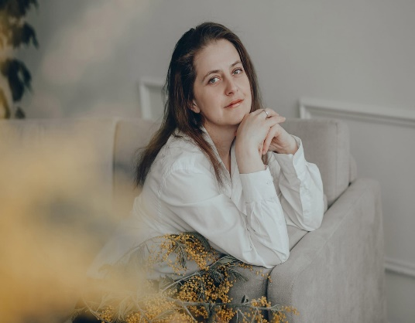
МОУ Шашковская СОШ Старшая вожатая , учитель музыки
«У меня это хорошо получается»
Калинина
Мария Владимировна

Slide 2
Мой девиз в работе:
Делайте то, что вы любите и любите то ,что вы делаете !

Slide 3
Мое образование,
которое сейчас мне помогает в работе
- Гуманитарно-педагогическая гимназия
Рыбинского педагогического колледжа
ЯГПУ им К.Д. Ушинского
- OOO «Центр повышения и переподготовки «Луч знаний»
Музыкальная школа № 7
ЯрГУ им. П.Г. Демидова

Slide 4
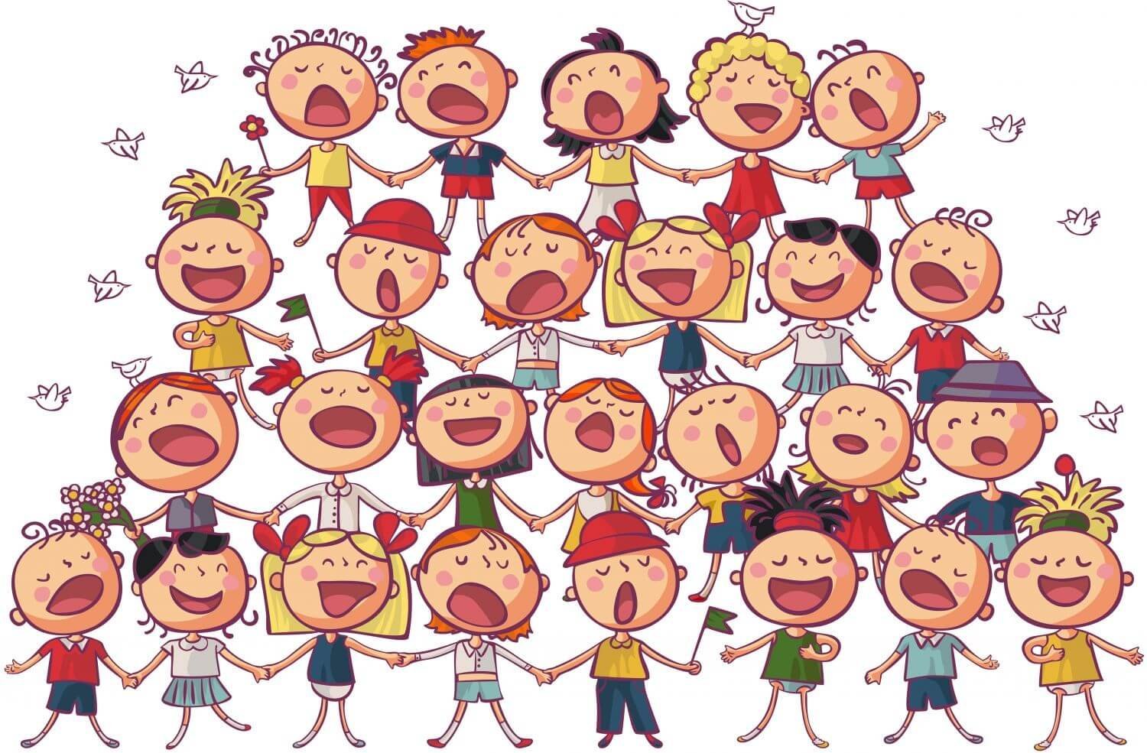
Постоянно ищи в ребёнке богатство его души.

Slide 5
Музыка способна донести до людей то, что нельзя выразить словами

Slide 6
Серьёзная музыка подобна чудодейственному лекарству

Slide 7
Музыка способна преобразить в человеке новые чувства

Slide 8
Воспитание патриотизма является одним из важнейших направлений подрастающего поколения.

Slide 9
Спасибо
за внимание !

